Slide 1
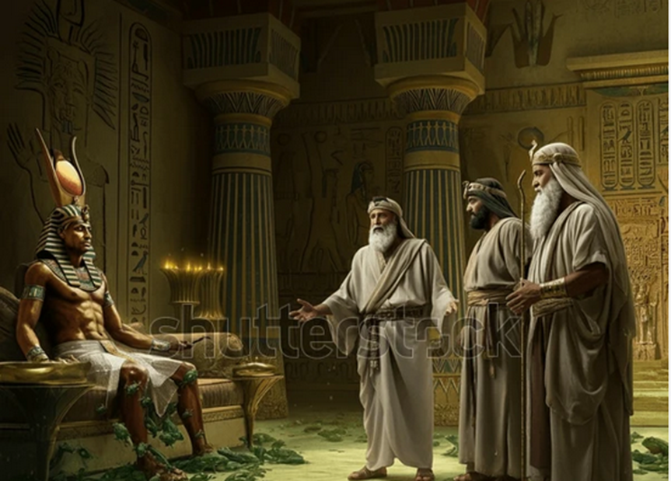
Lección 03
19 de julio 2025
UN COMIENZO DIFÍCIL
TEXTO CLAVE: Éxodo 5:1, 2
Escuela Sabática – 3° Trimestre de 2025

Slide 2

I. OBJETIVO: ¿Qué enseñar?
Aprendamos a ser un discípulo perseverante en la misión.
APRENDIZAJE POR NIVELES:
SABER: Entender los momentos difíciles de Moisés.
SENTIR: El deseo de perseverar en la misión emprendida.
HACER: La decisión de ser perseverante en todo momento de la vida cristiana.

Slide 3

II. MOTIVAR: ¿Cómo motivar y cómo enseñar?
Con preguntas motivadoras, presentando necesidades y casos de la vida:
¿La respuesta de faraón a Moisés expresa ateísmo?
¿Cuál fue la respuesta de Dios a la queja de Moisés?
¿Cómo sobrellevar situaciones difíciles como del pueblo de Israel?

Slide 4
III. EXPLORA: 1.¿La respuesta de faraón a Moisés expresa ateísmo? Éxodo 5:1, 2
Sí, la respuesta de Faraón a Moisés expresa, el razonamiento ateo, los ateos afirman que no existe Dios Creador; ese pensamiento también tenía los de la revolución francesa.
Recordemos la petición de Moisés: “Jehová el Dios de Israel dice: Deja ir a mi pueblo a celebrarme fiesta en el desierto. Y Faraón respondió: ¿Quién es Jehová, para que yo oiga su voz y deje ir a Israel? Yo no conozco a Jehová, ni tampoco dejaré ir a Israel.”
“De todas las naciones mencionadas en la historia bíblica, fue Egipto la que con más osadía negó la existencia de Dios vivo y resistió sus mandatos.” (GEB 28)

Slide 5
2. ¿Cuál fue la respuesta de Dios a la queja de Moisés? Éxodo 5:16, 22, 23; 6:1- 6
Dios le dijo a Moisés: “Ahora verás lo que yo haré con Faraón, porque con mano fuerte los dejará ir , y con mano fuerte los echará de su tierra. ” (Éxo. 6:1)
Después del pedido de Moisés y Aarón, para salir a adorar al desierto al Dios Creador; se agravó la situación de Israel en opresión
Moisés presentó su queja a Dios con estas palabras: “Señor, ¿Por qué afliges a este pueblo? ¿Para qué me enviaste? Porque desde que vine a Farón para hablarle en tu nombre, ha afligido a este pueblo; y tu no nos has librado a tu pueblo.” (Éxo. 5:22. 23)
Dios les dijo también: “Yo os sacaré…” (Éxo. 6:6)
Notes:
GEB

Slide 6
3. ¿Cómo sobrellevar situaciones difíciles como del pueblo de Israel? Éxodo 6:9- 13
Con la confianza en Dios. “¿Quién no se ha sentido en algún momento deprimido, decepcionado, insatisfecho e incluso abandonado por Dios?
Los hebreos estaban tan descorazonados por su dolor, sufrimiento y duro trabajo que, NO ESCUCHABAN las palabras de Moisés, quien les aseguró que Dios intervendría...” (GEB 31)
“¿Recuerdas la historia de Job? ¿Y la de Asaf…? Y sus expresiones más bellas de fe: Pero yo siempre estoy contigo, pues tú me sostienes de la mano derecha. Me guías con tu consejo y más tarde me recogerás en gloria.” (Sal. 73:23- 26; GEB 31)

Slide 7

IV. APLICA:
¿Qué debo sentir al recibir estos conocimientos?
El deseo de perseverar en lo que hemos empezado a servir.
¿Deseas ser perseverante?
¿Cuál es tu decisión?
V. CREA: ¿Qué haré para compartir esta lección la próxima semana? Crear oportunidades y compartir sobre momentos difíciles de Moisés. Amén

Slide 8
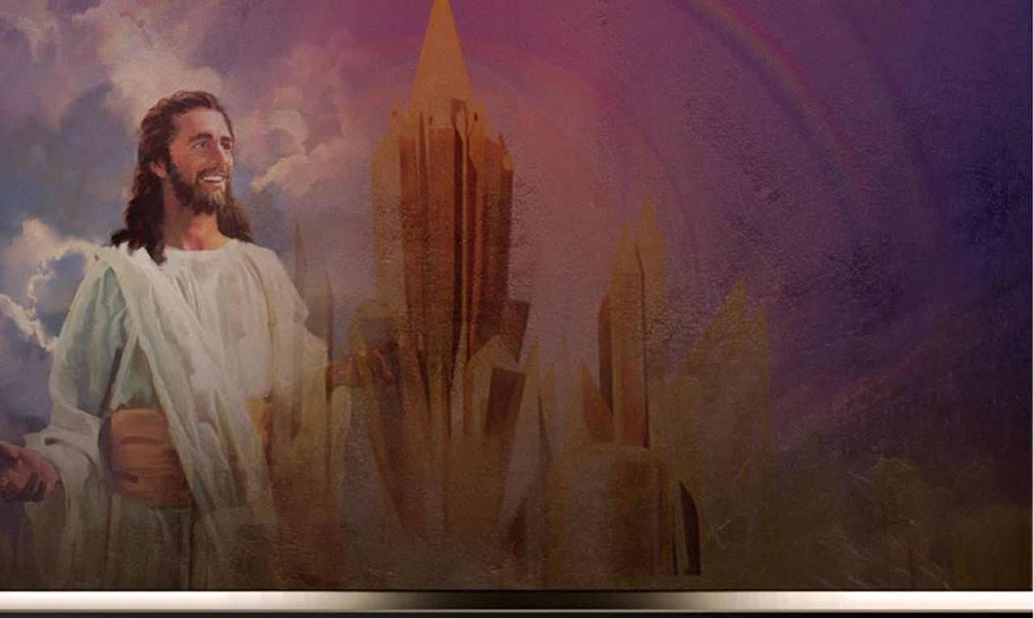

Créditos
DISEÑO ORIGINAL
Lic. Alejandrino Halire Ccahuana
http://decalogo-janohalire.blogspot.com/p/escuela-sabatica.html
Distribución
Recursos Escuela Sabática ©
Para recibir las próximas lecciones inscríbase enviando un mail a:
www.recursos-biblicos.com
Asunto: Lecciones en Powerpoint
RECURSOS ADVENTISTAS
Recursos gratuitos
http://decalogo-janohalire.blogspot.com/
https://es.slideshare.net/ahalirecc
Recursos
Escuela Sabática

